Slide 1
О планирование образовательной деятельности профессиональных образовательных организаций в рамках общеобразовательного цикла дисциплин в 2021-2022 учебном году
Фролова Елена Сергеевна, методист кафедры развития профессионального образования
АОУ ВО ДПО «ВИРО»
Автономное образовательное учреждение Вологодской области дополнительного профессионального образования «Вологодский институт развития образования»

Slide 2
Нормативное правовое обеспечение реализации ФГОС среднего общего образования в профессиональных образовательных организациях (с учетом изменений на 2021-2022 уч.г.)
Федеральный закон от 29.12.2012 № 273-ФЗ «Об образовании в Российской Федерации» (с последующими изменениями) – далее Закон об образовании;
приказ Минобрнауки России от 17.05.2012 № 413 «Об утверждении федерального государственного образовательного стандарта среднего общего образования» (в ред. приказа от 11.12.2020 № 712) – далее ФГОС СОО;
приказ Министерства просвещения Российской Федерации от 20.05.2020 № 254 «О федеральном перечне учебников, допущенных к использованию при реализации имеющих государственную аккредитацию образовательных программ начального общего, основного общего, среднего общего образования» (в ред. приказа от 23.12.2020 № 766) – далее Федеральный перечень учебников;
Постановление Главного государственного санитарного врача Российской Федерации от 28.01.2021 № 2 «Об утверждении санитарных правил и норм СанПиН1.2.3685-21 «Гигиенические нормативы и требования к обеспечению безопасности и (или) безвредности для человека факторов среды обитания».
Notes:
Приказ Министерства просвещения РФ от 11 декабря 2020 г. N 712 "О внесении изменений в некоторые федеральные государственные образовательные стандарты общего образования по вопросам воспитания обучающихся"

Slide 3
Концепция преподавания общеобразовательных дисциплин с учетом профессиональной направленности программ среднего профессионального образования, реализуемых на базе основного общего образования (утв. Распоряжением Минпросвещения России от 30.04.2021 № Р-98).
Приказ Рособрнадзора от 29.07.2021 № 1079 «О проведении Федеральной службой по надзору в сфере образования и науки мониторинга качества подготовки обучающихся, осваивающих образовательные программы СПО на базе основного общего образования в очной форме обучения, в форме всероссийских проверочных работ (ВПР) в 2021/2022 учебном году».
Методические рекомендации по реализации среднего общего образования в пределах освоения образовательной программы среднего профессионального образования на базе основного общего образования.

Slide 4
Структура рабочей программы по учебному предмету
Рабочие программы учебных предметов, курсов должны содержать:
1) планируемые результаты освоения учебного предмета, курса;
2) содержание учебного предмета, курса;
3) тематическое планирование, в том числе с учетом рабочей программы воспитания с указанием количества часов, отводимых на освоение каждой темы.
(п. 18.2.2. ФГОС СОО в ред. приказа Минпросвещения России от 11.12.2020 № 712)

Slide 5
Раздел 3 рабочей программы учебного предмета (учебного курса) «Тематическое планирование, в том числе с учетом рабочей программы воспитания с указанием количества часов, отводимых на освоение каждой темы» В тематическом планировании рабочей программы необходимо указать воспитательный потенциал занятия при изучении конкретных разделов учебной дисциплины с учетом содержания рабочей программы воспитания ПОО (личностные результаты реализации программы воспитания)
№ п/п | Тема раздела (или тема раздела и темы уроков) | Реализации воспитательного потенциала занятия (виды и формы деятельности) | Количество часов
…

Slide 6
Гигиенические требования к организации образовательного процесса (СанПиН1.2.3685-21, таблица 6.6.)
Показатель | Организация, возраст | Норматив
Окончание занятий, не позднее | При реализации программ профессионального обучения (ПОО 1, 2 курс) | 19:00
Продолжительность дневной суммарной образовательной нагрузки для обучающихся, не более | Старше 18 лет | Не более 8 ч. (академических)
Учебная нагрузка при 5-дневной учебной неделе, не более | 1-2 курс ПОО | 34 часа
 | Старше 18 лет | 40 часов
Учебная нагрузка при 6-дневной учебной неделе, не более | 1-2 курс ПОО | 37 часов
 | Старше 18 лет | 40 часов
Продолжительность перемен (перерывов), не менее | Обучающиеся ПОО | 10 мин.
 | Обучающиеся ПОО, перемены для приема пищи | 20 мин.

Slide 7
Обязательные предметные области ФГОС СОО (п. 18.3.1)
№ п/п | Предметные области | Учебные предметы
1 | Русский язык и литература | Русский язык (б/у), Литература (б/у)
2 | Родной язык и родная литература | Родной язык (русский) (б/у), Родная литература (русская) (б/у)
3 | Иностранные языки | Иностранный язык (…) (б/у), Второй иностранный язык (…) (б/у)
4 | Математика и информатика | Математика (б/у), Информатика (б/у),
5 | Общественные науки | История (б/у), География (б/у), Экономика (б/у), Право (б/у), Обществознание (б), Россия в мире (б)
6 | Естественные науки | Физика (б/у), Астрономия (б), Химия (б/у), Биология (б/у), Естествознание (б)
7 | Физическая культура, экология и ОБЖ | Физическая культура (б), Экология (б), Основы безопасности жизнедеятельности (б)
 |  | + Индивидуальный проект (учебный курс)

Slide 8
Подготовка к проведению Всероссийских проверочных работ в профессиональных образовательных организациях https://fioco.ru/vpr-spo - нормативные документы https://fioco.ru/demo-vpr-spo - образцы проверочных работ для проведения ВПР СПО в 2021г.
Для обучающихся ПЕРВЫХ КУРСОВ по очной форме обучения по образовательным программам СПО на базе основного общего образования
по 11 общеобразовательным дисциплинам;
для оценки метапредметных результатов обучения
Для обучающихся по программам среднего профессионального образования, ЗАВЕРШИВШИХ в предыдущем учебном году освоение общеобразовательных предметов, проходящих обучение по очной форме на базе основного общего образования
по 12 общеобразовательным дисциплинам;
для оценки метапредметных результатов обучения

Slide 9
Рекомендации по подготовке обучающихся к ВПР
Целесообразно в начале учебного года провести стартовую диагностику образовательных достижений обучающихся, используя демоверсии ВПР СПО, чтобы дифференцировать обучающихся по уровню подготовки.
Рекомендуем познакомить обучающихся с системой оценивания проверочной работы по предмету и детально рассмотреть с обучающимися критерии оценивания выполнения заданий с развёрнутым ответом.
Необходимо объяснять обучающимся структуру различных заданий проверочной работы, отрабатывать навыки распознавания этой структуры в определенных заданиях.
Полезны также систематическое проведение и оценка выполнения индивидуальных работ по отдельным заданиям на каждый из проверяемых в рамках проверочной работы способов деятельности в рамках текущего контроля успеваемости. Такой промежуточный контроль призван диагностировать как состояние знаний по изученному материалу, так и степень сформированности проверяемых умений.
В целях обеспечения дифференцированной подготовки к ВПР далее целесообразно проводить диагностирующее тематическое и промежуточное тестирование (по завершению изучения тем и крупных разделов), при этом результаты выполнения работ каждым обучающимся сравнивать и фиксировать динамику освоения как знаний, так и умений (способов деятельности).

Slide 10
Решение заседания секции преподавателей общеобразоввательных дисциплин РУМО СПО (26.08.2021)
Профессиональным образовательным организациям к 01 сентября 2021 года внести изменения в основные профессиональные образовательные программы в части:
включения рабочей программы воспитания;
включения в рабочие программы общеобразовательных дисциплин прикладных модулей, соответствующих профессиональной направленности; внести изменения в тематическое планирование с учетом рабочей программы воспитания.

Slide 11
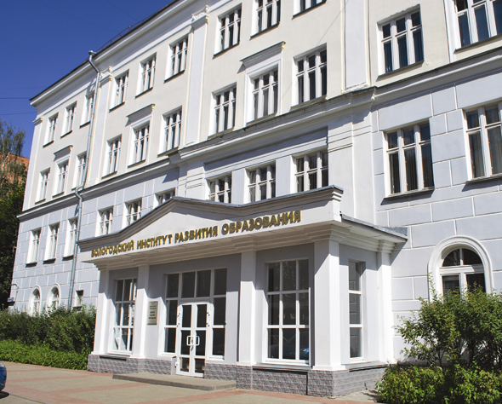
Автономное образовательное учреждение Вологодской области дополнительного профессионального образования «Вологодский институт развития образования»
БЛАГОДАРЮ ЗА ВНИМАНИЕ!
(8172) 75-10-32
e-mail: frolovaes@viro.edu.ru

